Slide 1
Astronomijos samprata
Alytaus Šaltinių pagrindinė mokykla 10b
Mokiniai: Tadas Jegelevičius, Jokūbas Kumiščius
Mokytoja: Rasa Kižienė

Slide 2
Turinys
Kas yra astronomija?
Žodžio astronomija kilmė
Astronomijos istorija
Kalendorius ir paros laikas
Pirmosios observatorijos
Teleskopo atsiradimas
Astronomija religijoje
Testas

Slide 3
Kas yra astronomija?
Astronomija tai mokslas, apimantis reiškinių, esančių už Žemės ir jos atmosferos, stebėjimą ir aiškinimą. Šis mokslas tiria už Žemės ribų esančių dangaus objektų, sandarą, kilmę, vystymąsi, fizikines ir chemines savybes, padėtį danguje, judėjimą.
Astronomija padeda nustatyti tikslų laiką, įvairių žemės vietų geografines koordinates, kas yra labai svarbu jūrininkams, aviatoriams, geodezininkams.

Slide 4
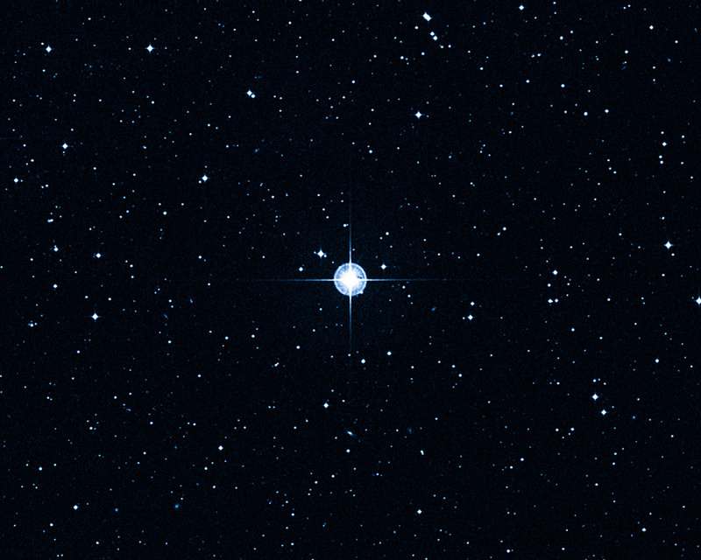
Žodžio astronomija kilmė
Žodis astronomija – „žvaigždžių dėsningumas“ – kilęs iš graikų kalbos αστρονομία (astronomia), sujungiant άστρον (astron 'žvaigždė') irνόμος (nomos 'dėsnis').

Slide 5
Astronomijos istorija
Pirmosios astronomijos žinios pradėtos kaupti nuo seniausių laikų. Pagal dangaus šviesulių padėtį bei judėjimą žmonės orientuodavosi laike ir vietovėje. Pirmieji sistemingai astronomijos žinias pradėjo taikyti pirkliai ir jūrininkai, keliaudami jūrų laivais ar dykumų karavanais, kai jiems reikėjo nustatyti savo buvimo vietą

Slide 6
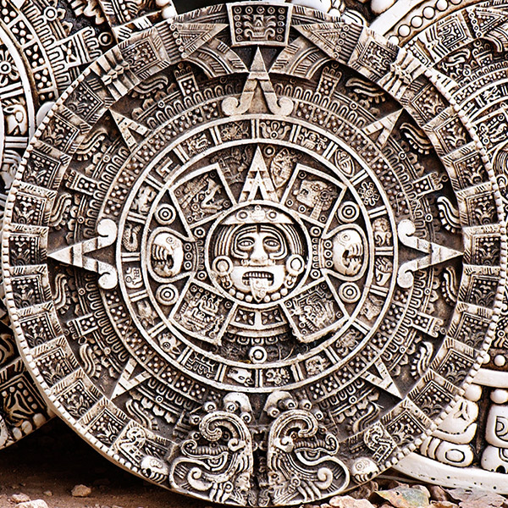
Kalendorius ir paros laikas
Senovės civilizacijos, tokios kaip senovės egiptiečiai, babiloniečiai, finikiečiai, kinai ir majai 3000 m. pr. m. e. kaupė ir sistematizavo astronomijos žinias. Apie 4000 m. pr. m. e. egiptiečiai sudarė saulės kalendorių ir gana tiksliai nustatė metų trukmę. Babilonijoje 721 m. pr. m. e. aprašytas mėnulio užtemimas, iš ten iki mūsų laikų išlikęs paros dalijimas į 24 valandas.

Slide 7
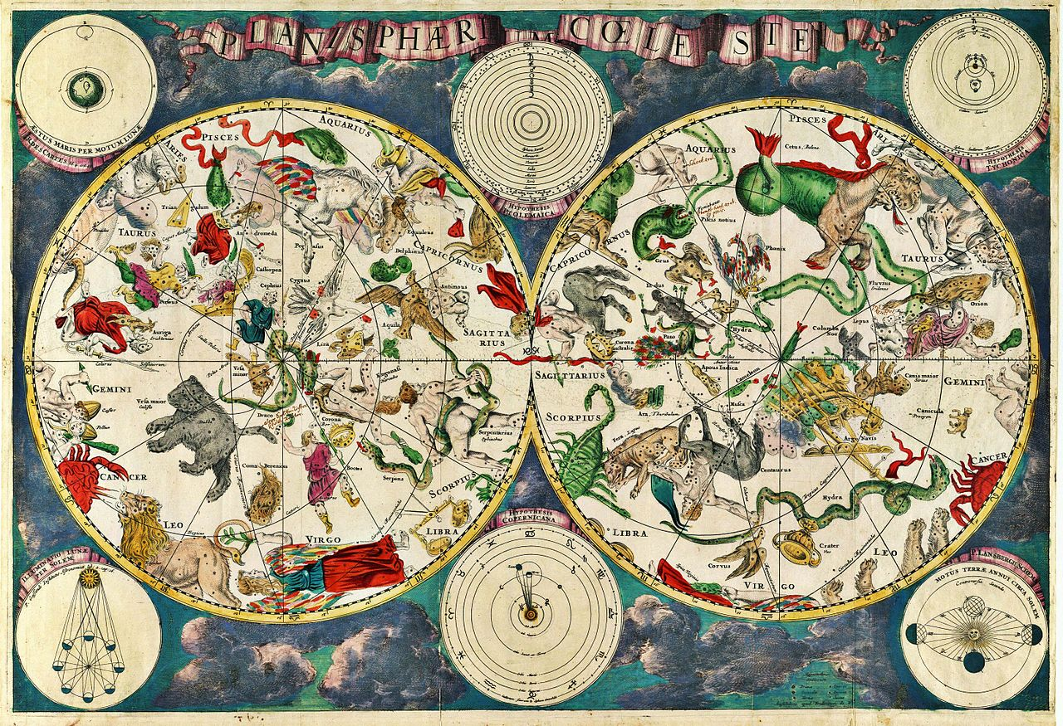
XVII a. Žvaigždėlapis

Slide 8
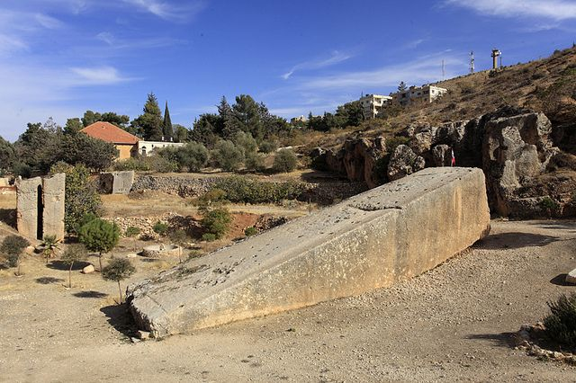
Pirmosios observatorijos
Įvairiose pasaulio šalyse (Airijoje, Anglijoje, Meksikoje) rasta prieš tūkstančius metų statytų observatorijų, specialiai įrengtų statinių, dangaus kūnams stebėti, liekanų.
Dažniausiai tai megalitai – dideli akmeniniai blokai Saulės, Mėnulio ir šviesiausių žvaigždžių tekėjimo bei leidimosi taškams žymėti.

Slide 9
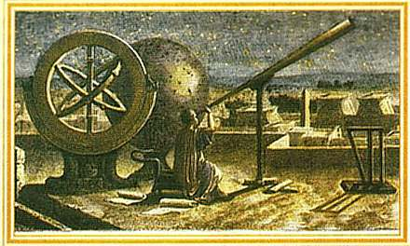
Teleskopo atsiradimas
Dar labiau astronomijos raida paspartėjo 1609 m. Išradus teleskopą. Galilėjas Galilėjus savo darbo teleskopu stebėjo Saulę, Mėnulį, Venerą, Jupiterį ir kitus dangaus kūnus. 1687 m.
Kai buvo išrastas teleskopas Izaokas Niutonas suformulavo visuotinės traukos dėsnį, M. Lomonosovas aptiko, kad Venera turi atmosferą, 1781 m. V. Heršelis atrado Urano planetą.

Slide 10
Astronomija religijoje
Astronomija kaip dangaus kūnų judėjimo tyrimas buvo susijusi su religinėmis pažiūromis bei prietarais, atsirado astrologija, kuri tvirtino, kad pagal žvaigždžių išsidėstymą galima spėti ateitį arba numatyti žmogaus ir pasaulio likimą.

Slide 11
Testas

Slide 12
1. Kuriais metais I. Niutonas suformulavo visuotinės traukos dėsnį?
1781 m.
1687 m.
1600 m.

Slide 13
2. Kada buvo paskelbti astronomijos metai?
2010 m.
2008 m.
2009 m.

Slide 14
3. Kuriais metais išrastas teleskopas?
1609 m.
1600 m.
1687 m.

Slide 15
4. Kada egiptiečiai sudarė saulės kalendorių?
4000 m. pr. m. e.
3000 m. pr. m. e.
2000 m. pr. m. e.

Slide 16
5. Kuris pirmasis panaudojo teleskopą?
V. Heršelis
Galilėjas Galilėjus
I. Niutonas

Slide 17
Atsakymai:
1687 m.
2009 m.
1609 m.
4000 m. pr. m. e.
Galilėjas Galilėjus

Slide 18
Ačiū už dėmesį

